Slide 1
Nookly: Твори. Делись. Вдохновляй
By:
Филиппова Екатерина
Иванов Евгений

Slide 2
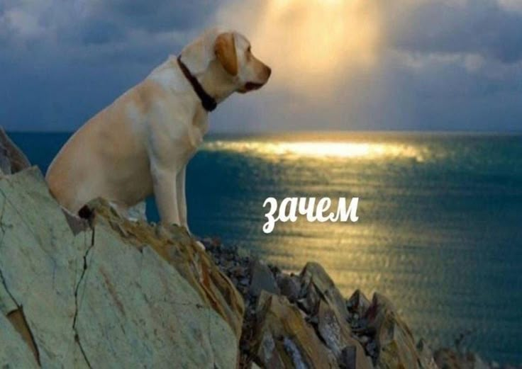
Зачем он нужен?

Slide 3
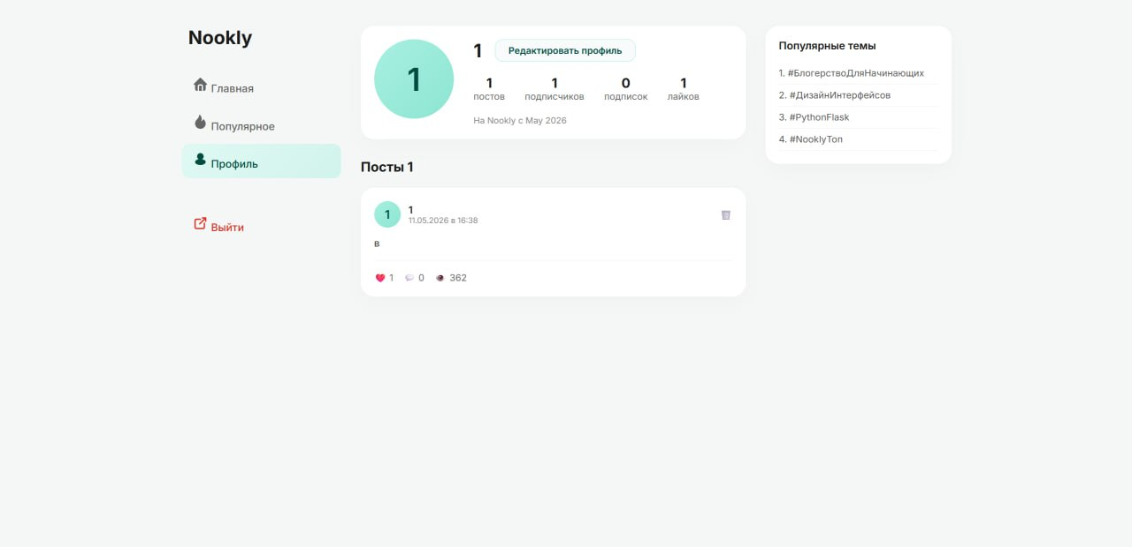
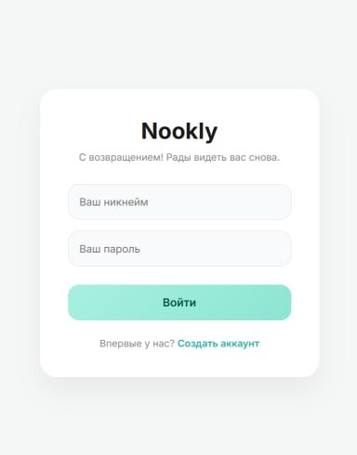
Работа Евгения
Работа Екатерины

Slide 5
